Slide 1
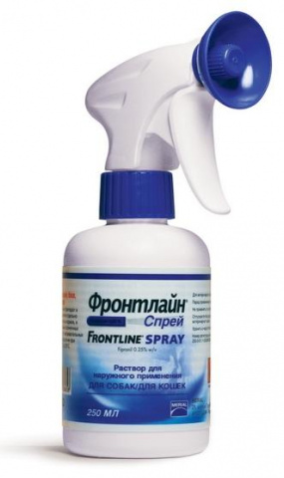
Фронтлайн противопаразитарный спрей
Свойства
Выгода
Действующее вещество - фипронил
Удобная насадка
Безопасная концентрация
Форма спрея
которое защищает от вшей, блох, власоедов, иксодовых клещей, хейлетиелл, отодектозного клеща
помогает распределить препарат равномерно на теле питомца, в соответствии с его весом
дает возможность использовать препарат в раннем возрасте, начиная с 2 дней
позволяет дополнительно использовать препарат для обработки помещений и аксессуаров контактирующих с питомцем
1
2
3
Фронтлайн противопаразитарный спрей
4

